Slide 1
Модернизация и продление жизненного цикла
радиоэлектронной аппаратуры, обратный инжиниринг и
функциональная диагностика аналоговых и цифровых
электронных схем
Лекция 2
МГУ, осень 2014

Slide 2
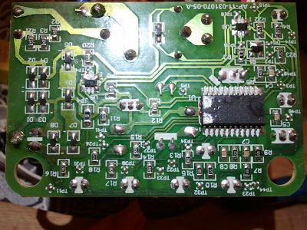
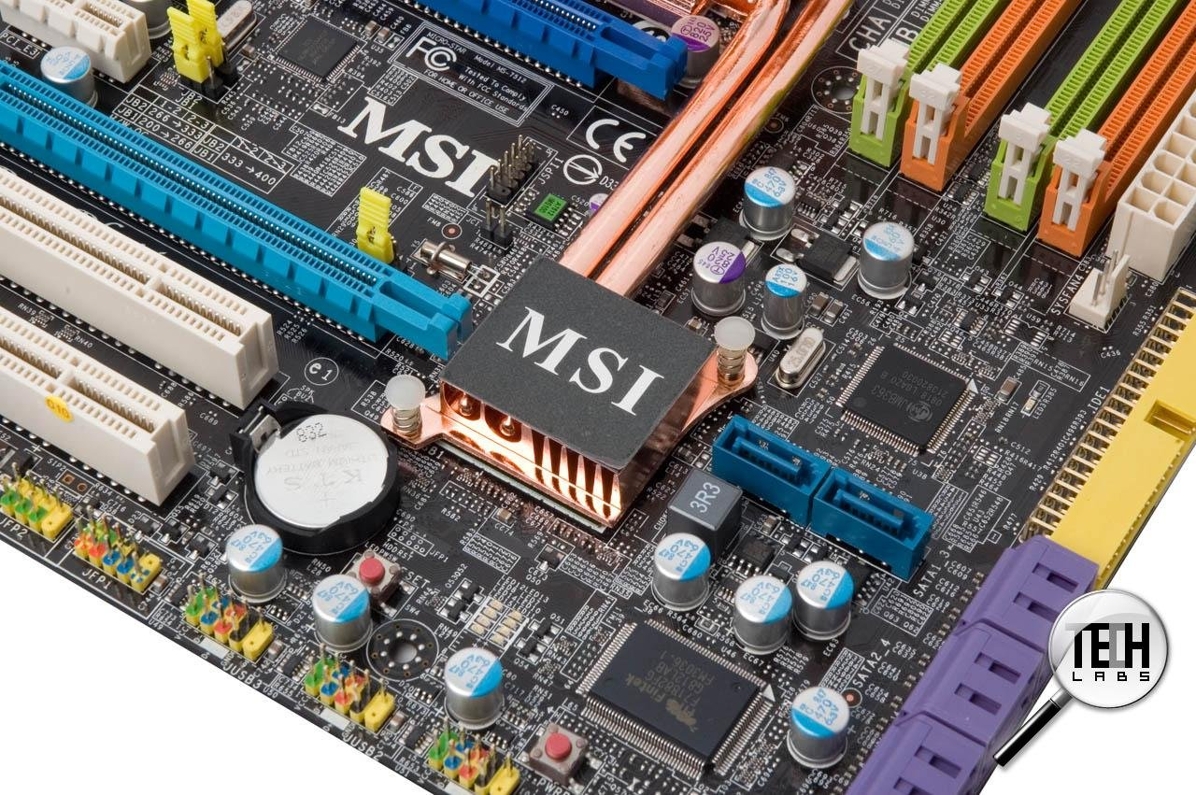
Схемотехника. Задачи.
Задачей схемотехники является создание приборов и устройств для преобразования электромагнитной энергии, передачи, обработки и сохранения информации.

Slide 3
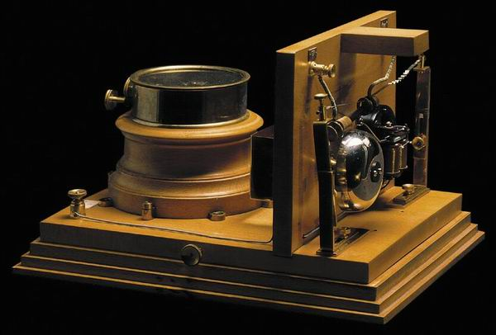
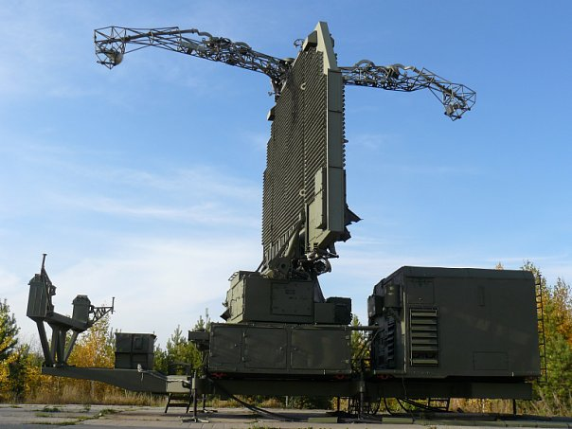
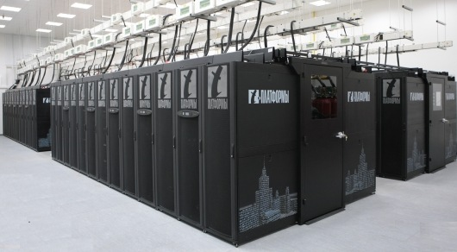
Схемотехника
Аналоговая
Цифровая
Первый радиоприемник Попов 1895 г.
РЛО С300
Суперкомпьютер «Ломоносов»

Slide 4
Основные компоненты аналоговой схемотехники. Резистор.
Обозначение

Slide 5
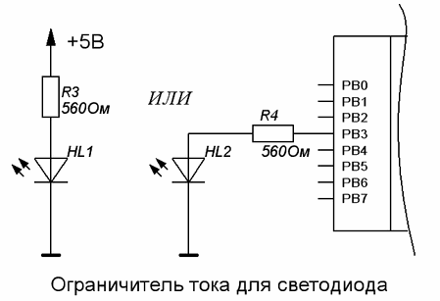
Основные компоненты аналоговой схемотехники. Резистор.
Применение

Slide 6
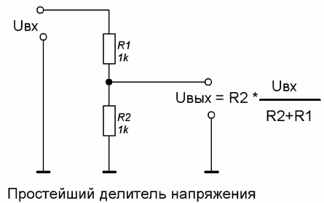
Основные компоненты аналоговой схемотехники. Резистор.
Применение

Slide 7
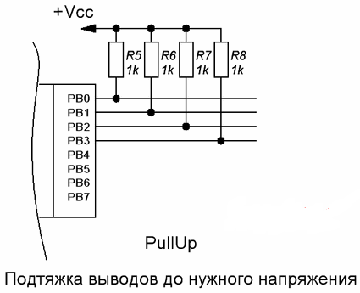
Основные компоненты аналоговой схемотехники. Резистор.
Применение

Slide 8
Основные компоненты аналоговой схемотехники. Конденсатор.
Обозначение

Slide 9
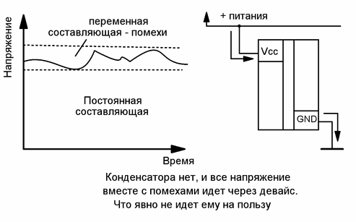
Основные компоненты аналоговой схемотехники. Конденсатор.
Применение

Slide 10
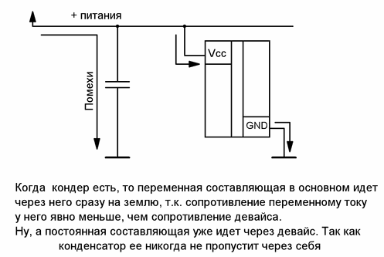
Основные компоненты аналоговой схемотехники. Конденсатор.
Применение

Slide 11
Основные компоненты аналоговой схемотехники. Индуктивность.
Обозначение

Slide 12
Основные компоненты аналоговой схемотехники. Индуктивность.
Применение

Slide 13
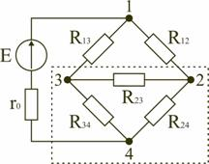
Основные компоненты аналоговой схемотехники. Задание № 1.
При каком соотношении между сопротивлениями ток через R23 не течет ?

Slide 14
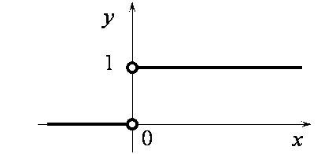
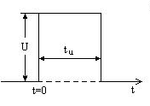
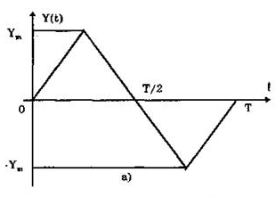
Основные компоненты аналоговой схемотехники. Задание №2 на дом.
Дифференцирующие и Интегрирующие цепочки.
Сигнал на входе:
Лекции по радиофизике. Вятчанин С.П.
http://www.osc.phys.msu.ru/mediawiki/upload/Radiophysics/Vyatchanin/conswork.pdf

Slide 15
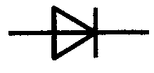
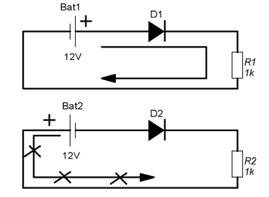
Основные компоненты аналоговой схемотехники. Диод.
Обозначение

Slide 16
Основные компоненты аналоговой схемотехники. Диод.
Применение

Slide 17
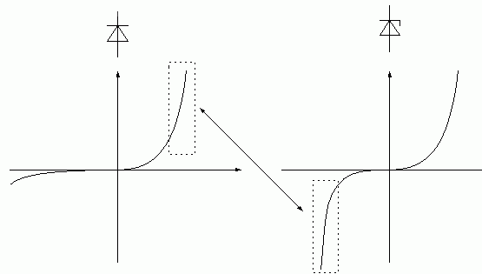
Основные компоненты аналоговой схемотехники. Стабилитрон.
Применение

Slide 18
Основные компоненты аналоговой схемотехники. Стабилитрон.
Применение

Slide 19
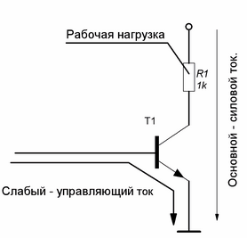
Основные компоненты аналоговой схемотехники. Транзистор.
Обозначение

Slide 20
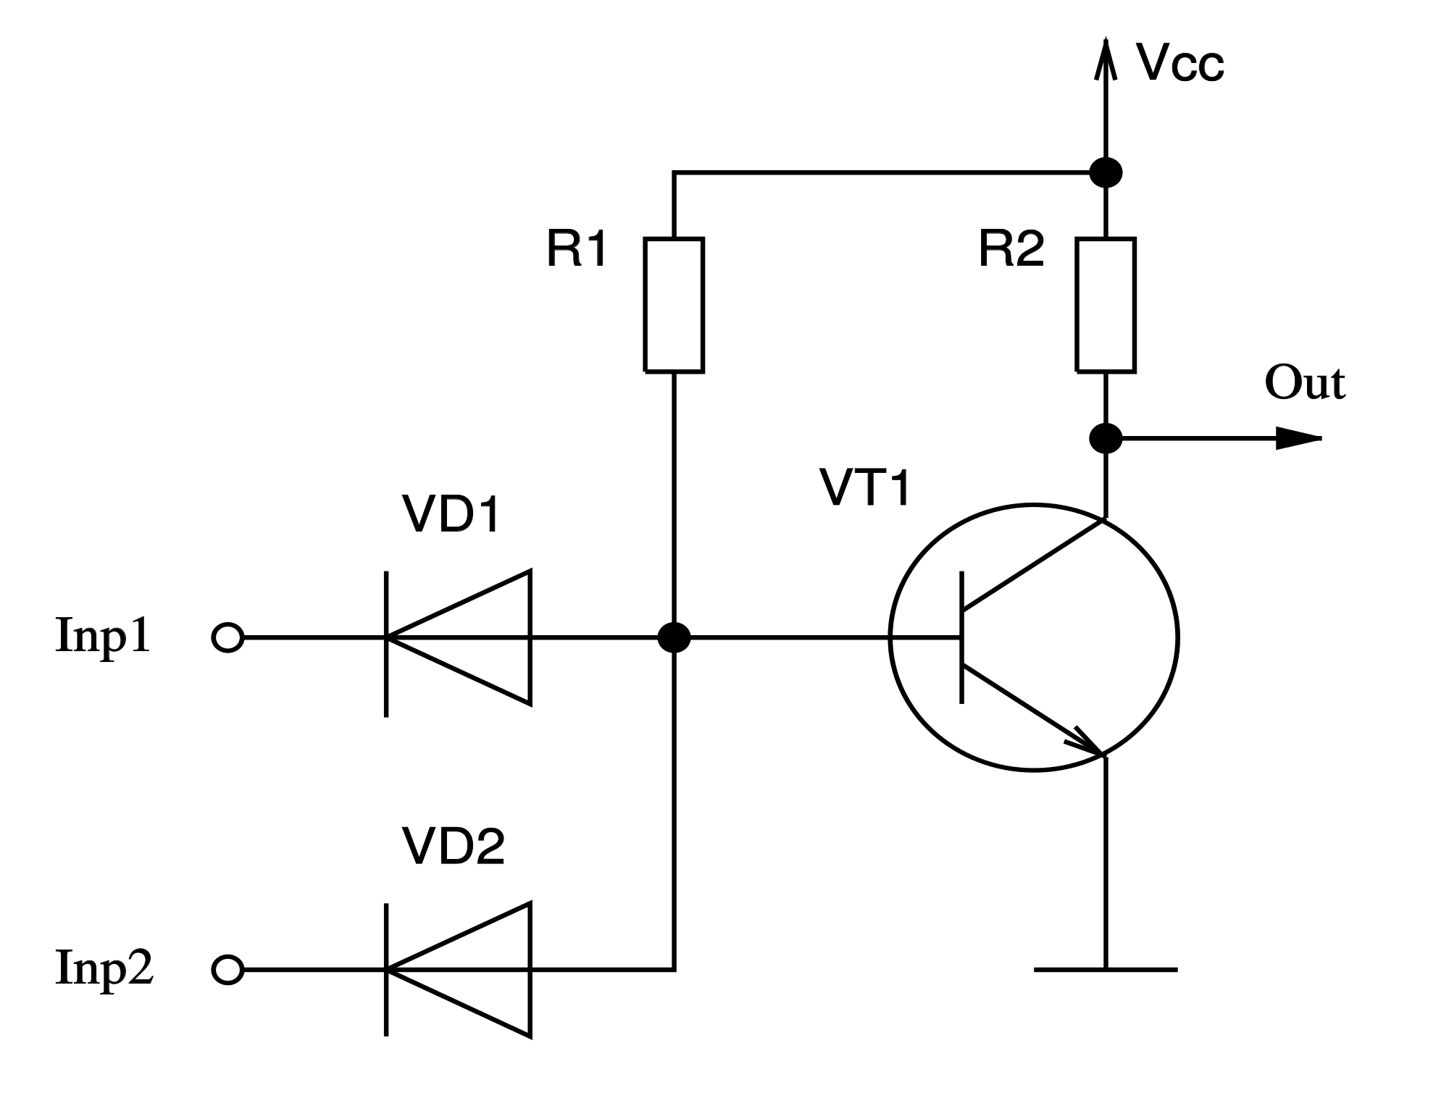
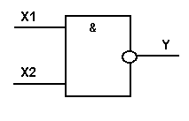
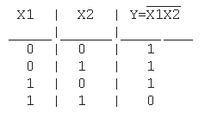
Основные компоненты аналоговой схемотехники. Транзистор.
Применение
И-НЕ

Slide 21
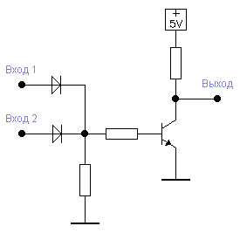
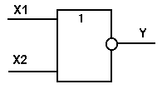
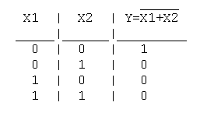
Основные компоненты аналоговой схемотехники. Транзистор.
Применение
ИЛИ-НЕ

Slide 22
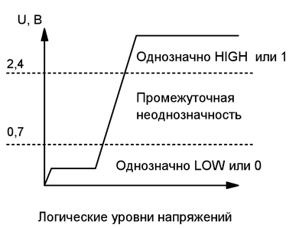
Цифровые микросхемы. Уровень сигнала.

Slide 23
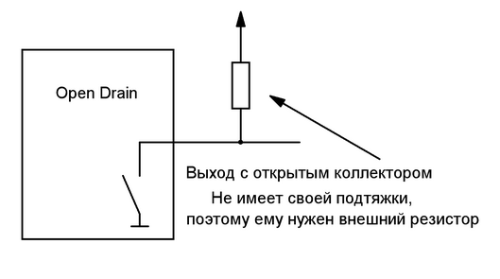
Цифровые микросхемы. Виды выходов.

Slide 24
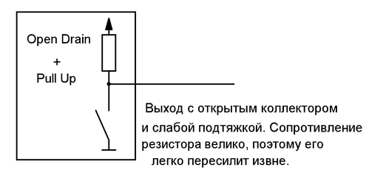
Цифровые микросхемы. Виды выходов.

Slide 25
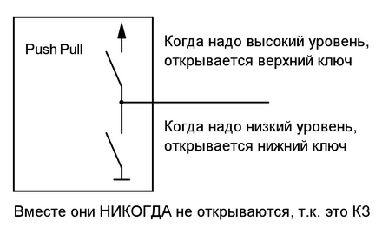
Цифровые микросхемы. Виды выходов.

Slide 26
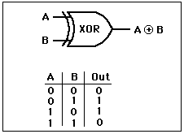
Цифровые микросхемы. Задача № 3.
Из элементов И-Не
Из элементов ИЛИ-Не

Slide 27
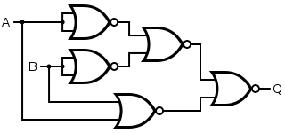
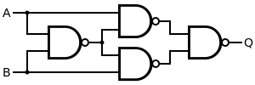
Цифровые микросхемы. Задача № 3.
Из элементов И-Не
Из элементов ИЛИ-Не

Slide 28
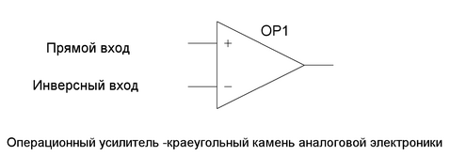
Аналоговые микросхемы. Операционный усилитель.

Slide 29
Аналоговые микросхемы. Операционный усилитель.
Применение
K = Uвых/Uвх= -R2/R1

Slide 30
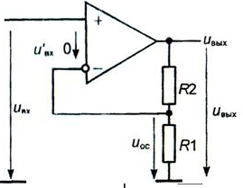
Аналоговые микросхемы. Операционный усилитель. Задача № 4
K -?

Slide 31
Домашнее задание :
Повторить материалы лекции
Решить предложенные задачи

